Slide 1
স্বাগতম

Slide 2
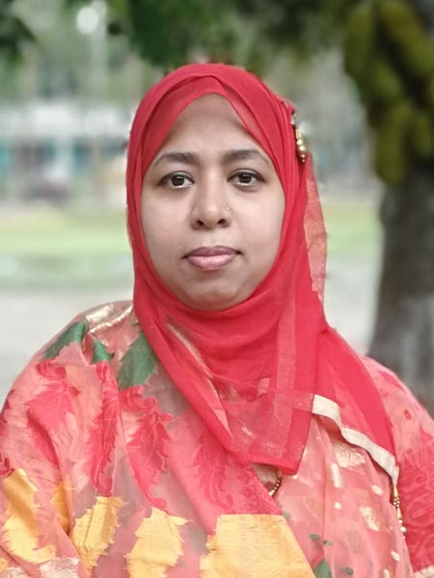
শিক্ষক পরিচিতি
উম্মে রোসমা সিদ্দিকা
প্রধান শিক্ষক
পশ্চিম চান্দনা সরকারি প্রাথমিক বিদ্যালয়
উপজ়েলাঃ গাজীপুর সদর , জ়েলাঃ গাজীপুর
ইমেইল: poshchimchandana@gmail.com

Slide 3
পাঠ পরিচিতি
বিষয়ঃআমার বাংলা বই
শ্রেণিঃপঞ্চম
পাঠঃস্বদেশ
অধ্যায়ঃ১১
পাঠ্যাংশঃ- এই যে নদী ------ সারাটা দিন কাটে

Slide 4
চলো আমরা একটা ভিডিও দেখি

Slide 5
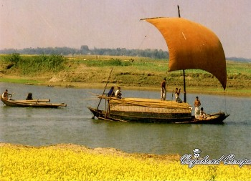
আমাদের আজকের পাঠ
স্বদেশ

Slide 6
শিখনফল
পাঠ শেষে শিক্ষার্থীরা--------
2.1.1 প্রমিত উচ্চারণে ও ছন্দ বজায় রেখে কবিতা আবৃতি করতে পারবে
2.1.2কবিতাংশটুকু পড়ে মূল ভাব বুঝতে পারবে ।
2.2.1 কবিতা সম্পর্কিত প্রশ্নের উত্তর দিতে পারবে

Slide 7
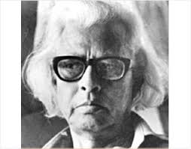
কবি পরিচিতি
আহসান হাবীব
জন্ম - ১৯১৭ সালের ২ রা ফেব্রুয়ারী পিরোজপুর জেলার শংকর গ্রামে জন্ম গ্রহন করেন ।
১০ই জুলাই ১৯৮৫ সালে তিনি মৃত্যুবরণ করেন ।
শিশু-কিশোরদের জন্য প্রচুর ছড়া ও কবিতা লিখেছেন । ‘বৃষ্টি পড়ে টাপুর টুপুর’ ও ‘ছুটির দিন দুপুরে’ তাঁর শিশুতোষ কাব্যগ্রন্থ ।

Slide 8
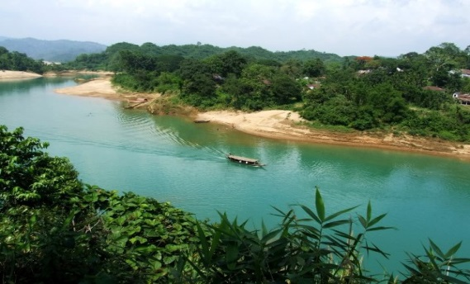
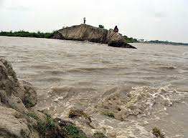
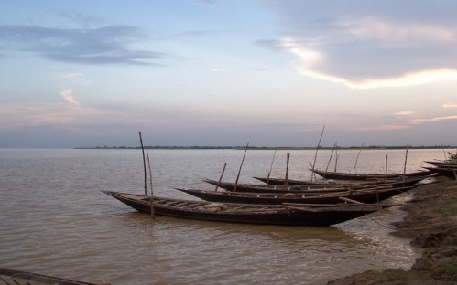
ছবির মাধ্যমে আলোচনা
এই যে নদী
নদীর জোয়ার
নৌকা সারে সারে

Slide 9
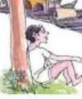
ছবির মাধ্যমে আলোচনা
একলা বসে আপন মনে
বসে নদীর ধারে
এই ছবিটি চেনা ।

Slide 10
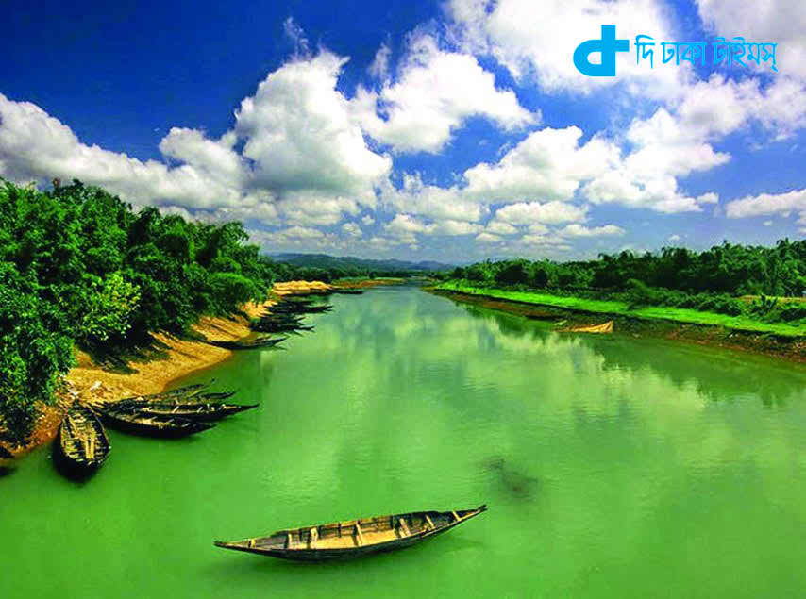
ছবির মাধ্যমে আলোচনা
মনের মধ্যে যখন খুশি
এই ছবিটি আঁকি

Slide 11
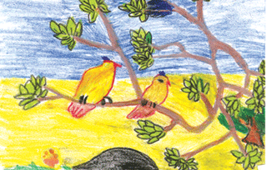
ছবির মাধ্যমে আলোচনা
এক পাশে তাঁর জারুল গাছে
দুটি হলুদ পাখি -

Slide 12
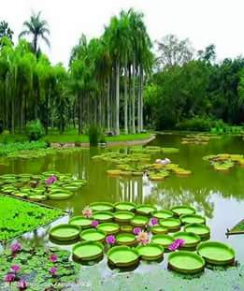
ছবির মাধ্যমে আলোচনা
এমনি পাওয়া এই ছবিটি
কড়িতে নয় কেনা ।

Slide 13
শিক্ষকের আদর্শ পাঠ ও পাঠ্যাংশ আলোচনা।

Slide 14
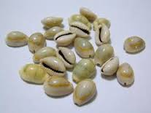
শব্দার্থ
কড়ি
এক ধরনের ছোট সাদা ঝিনুক।
জোয়ার
ভাটাহীন।
নদীর ধারে
নদীর তীরে ।

Slide 15
দলগত কাজ
নীচের চরণগুলো লিখ
এই যে নদী
---------
নৌকা সারে সারে ,
---------- --
বসে নদীর ধারে –
-----------
মনের মধ্যে যখন খুশি
---------- ,

Slide 16
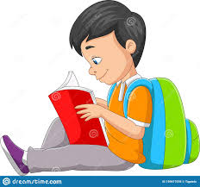
একক কাজ
কবিতায় ব্যবহৃত সঠিক শব্দটি খালি জায়গায় বসাই ।
কড়িতে
নদীর ধারে
হলুদ পাখি
(১) একলা বসে আপন মনে বসে ------------ ।
(২) এমনি পাওয়া এই ছবিটি -----------নয় কেনা ।
(৩) একপাশে তার জারুল গাছে দুটি ------------ ।

Slide 17
মূল্যায়ন
সঠিক উত্তরটি খাতায় লিখঃ
(১) নদীর তীরে সারি সারি কী রাখা ছিল ?
(ক) গাছের গুড়ি
(খ) নৌকা
(গ) জাল
(ঘ) খড়ের গাদা
(২) জারুল গাছে কয়টি পাখি ?
(ক) পাঁচটি
(খ) চারটি
(গ) তিনটি
(ঘ) দুইটি
1। গ্রামবাংলার কোন ছবিটি আমাদের চেনা?
২। কোন ছবিটি টাকা দিয়ে কেনা যায়না?

Slide 18
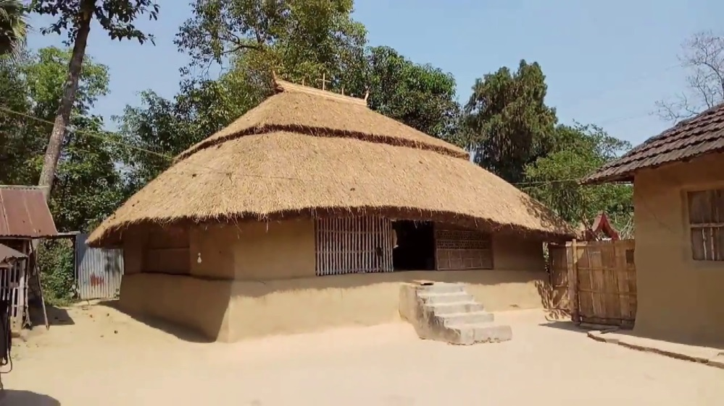
বাড়ির কাজ
আমাদের দেশ সম্পর্কে ১০ টি বাক্য লিখে আনবে ।

Slide 19
ধন্যবাদ

